Slide 1
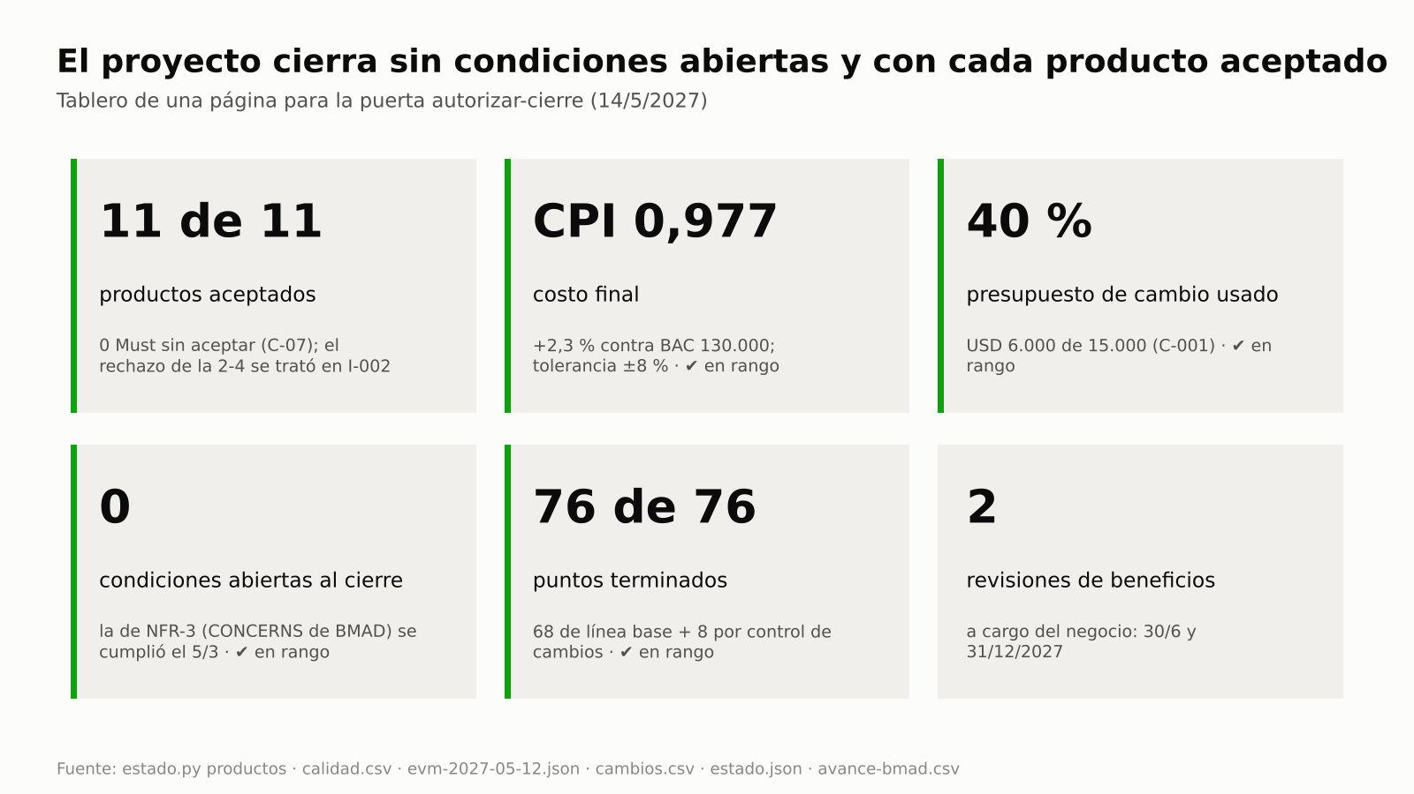
Del «done» al beneficio medido: gobernar un producto hecho con BMAD
Taller · 2 clases de 90 minutos · Webinar pm-method 2.5.1 · E2E-4
Condiciones que no se olvidan, cambios con presupuesto, calidad en cada entrega, lecciones que cambian algo y un cierre que se puede auditar.
Qué vas a poder hacer
1
Explicar la división del trabajo: BMAD especifica y construye; pm-method gobierna
2
Convertir una aprobación «con condiciones» en una condición formal con seguimiento
3
Registrar la calidad por entrega y tratar un rechazo con traza
4
Llevar una lección de la retrospectiva hasta el cambio verificado
5
Entregar un expediente de auditoría verificable y leer los beneficios después del cierre
Para quién es
Del caso: el proyecto cierra con 11 de 11 productos aceptados y 0 condiciones abiertas.
▪ Gestores de proyecto y PMO de equipos ágiles o que usan BMAD
▪ Product owners y jefes de equipo que entregan por sprints
▪ Juntas, auditores internos y dueños de los beneficios
3 h en total · 2 clases de 90 minutos
Fecha, horario, lugar o enlace e inscripción: a completar por quien organiza.
Notes:
Abrí con una pregunta: en tu último proyecto, ¿quién comprobó que cada historia terminada tenía su revisión y quién midió los beneficios después del cierre? El taller muestra cómo gobernar con PRINCE2 lo que un equipo especifica y construye con BMAD. La imagen es real, de la corrida del caso: la puerta de cierre en una página. Cerrá con los objetivos y con para quién es.

Slide 2
Cómo es el taller y qué te llevás
Cómo trabajás con el agente
Contenidos
Lo hace el agente (Claude Code con pm-method)
Clase 1 · 90 min · Gobernar la construcción con BMAD
▪ Lee la especificación de BMAD en solo lectura y devuelve decisiones por traspaso
▪ Señala cada historia terminada sin revisión y cada rechazo sin tratar
▪ Propone lecciones con cita y arma el expediente con huellas y bitácora
▪ Condición formal desde el gate de preparación de BMAD
▪ Sprint como paquete de trabajo y valor ganado
▪ Cambio de rumbo con presupuesto y nueva línea base
▪ Calidad a volumen por entrega y estado de productos
Lo decidís vos
▪ La junta fija condiciones, aprueba cambios y autoriza el cierre
▪ El gestor confirma qué lecciones se registran y quién las acciona
▪ El negocio mide los beneficios después del cierre
Clase 2 · 90 min · Recorrido, lecciones, cierre y beneficios
▪ Recorrido de la socia y dolores tratados
▪ Retrospectiva: lecciones con cita y acciones verificadas
▪ Cierre por id y expediente de auditoría con bitácora
▪ Beneficios contra trayectoria y tolerancia
Control humano: El agente nunca escribe en los artefactos de BMAD ni da una condición por cumplida: lo hace alguien con rol, y queda registrado.
Qué te llevás
Antes de inscribirte
▪ Nociones de etapas, puertas y business case, o experiencia liderando iniciativas
▪ No hace falta programar ni conocer BMAD; recomendado: haber hecho el taller E2E-5
▪ Nada que instalar para las clases; para practicar, Claude Code con pm-method
Para vos
▪ Una forma de gobernar equipos ágiles sin frenar la construcción
▪ Un recorrido de punta a punta: de la puerta al beneficio medido
Modalidad: Dos clases en vivo de 90 minutos: demostración sobre un caso real y ejercicio de 10 minutos al cierre de cada una.
Para tu organización
▪ Calidad visible en cada entrega: en el caso, cierre con 11 de 11 productos aceptados
▪ Evidencia verificable: una edición en una copia se detecta y se explica
Notes:
Explicá la división del trabajo: BMAD especifica y construye; pm-method lee en solo lectura, señala lo que falta y arma la evidencia; las condiciones, los cambios y el cierre los decide alguien con rol. La primera clase gobierna la construcción; la segunda llega al cierre y a los beneficios. Recomendá hacer antes E2E-5 y aclará que no hace falta conocer BMAD.

